Slide 1
网络程序设计
第十章 广播与多播编程

Slide 2
知识点
广播的概念
广播地址
多播的概念
多播地址
多播程序的编写

Slide 3
本章导读
之前我们都是处理单播的，一个进程只与另一个进程对话。
TCP只支持单播地址。
UDP支持各种形式的地址。

Slide 4
本章导读
单播：一台主机向另外一台主机发送数据报。
广播：一台主机向本子网内的所有主机发送数据报
多播：是在单播和广播之间提供一种折衷方案，数据报只发往网络中的部分主机。

Slide 5
本章导读
不同的编址方式
IPv6没有提供对广播的支持，当使用广播的IPv4应用程序移植到IPv6时，必须使用IPv6的多播方式进行重新编码。
广播和多播要使用UDP，二者都不能使用TCP。
类型 | IPv4 | IPv6 | TCP | UDP | 标识的接口数 | 递送到的接口数
单播 |  |  |  |  | 一个 | 一个
多播 | 可选 | 必须 | / |  | 一组 | 一组中的全部
广播 |  | / | / |  | 全部 | 全部
任播 | IPv6将支持它，但尚未实现 |  |  |  | 一组 | 一组中的一个

Slide 6
广播
一个IP地址由网络号和主机号组成。所有主机号部分为全1的IP地址是子网广播地址。
向子网广播地址发送的数据报，子网内所有主机都能够收到。

Slide 7
广播
以太网的MAC地址格式是48位。
发送一个普通的分组时，如果发送方主机上没有保存接收方的ARP信息，就会通过ARP协议将IP地址转换为以太网的。
每次转换后，会将IP地址到MAC地址的映射保存在发送方主机上。以后如果再向同一个IP地址发送，就可以直接获得对方的MAC地址。
发送的IP分组在加上帧信息后成帧发送，由于以太网是广播方式工作的，因此这个帧将经过在同一个网络中的任何一台主机。
主机的数据链路层通过比较本机的MAC地址和流经它的帧的MAC地址，决定是否接收该帧。

Slide 8
广播
链路层的广播是通过一个特殊的MAC地址进行的。
当发送方主机发现发送的分组目的地址为本子网广播地址时，将MAC地址设为全1，FF-FF-FF-FF-FF-FF。
带有这样MAC地址的帧在经过任何该子网上的主机时，都将被数据链路层接收，在去掉帧头信息后传到IP层，处理过IP头信息后上传到传输层。
如果本机有应用程序处理广播数据报，则发送到相应端口，否则抛弃该分组。

Slide 9
Sendto 目的IP=128.7.6.255 目的端口=520
发送应用进程
接收应用进程
UDP
丢弃
端口=520
UDP
UDP
协议=UDP
协议=UDP
IPv4
IPv4
IPv4
帧类型0800
128.7.6.99=单播
128.7.6.255=广播
128.7.6.5=单播
128.7.6.255=广播
数据链路
数据链路
数据链路
子网128.7.6
以太网头部 | IPv4头部 | UDP头部 | UDP数据
目的以太网=ff:ff:ff:ff:ff:ff
帧类型=0800
目的IP=128.7.6.255
协议=UDP
目的端口=520

Slide 10
广播的实现
应用程序只能通过UDP方式发送广播。
一般情况下，如果调用sendto，只能向非广播地址发送数据报。如果要发送广播数据报，必须告诉内核，可以通过设置SO_BROADCAST套接口选项来做到这一点。
int on=1;
setsockopt(sockfd,SOL_SOCKET,SO_BROADCAST,&on,sizeof(int));

Slide 11
广播实例——服务器端
服务端为tserv.c，运行时需指定广播地址和端口号，运行后每3秒发送一次广播，将本机时间通知本子网内所有主机。
#include <sys/socket.h>
#include <arpa/inet.h>
#include <sys/ioctl.h>
#include <stdio.h>
#include<stdlib.h>
#include<string.h>
#include<time.h>
#include<unistd.h>
#define BUFLEN 255
void getcurtime(char *curtime){
time_t tm;
time(&tm);
snprintf(curtime,BUFLEN,"%s\n",ctime(&tm));
}

Slide 12
广播实例——服务器端
int main(int argc,char **argv)
{
struct sockaddr_in peeraddr;
int sockfd,on=1;
int num,i;
char msg[BUFLEN+1];
if(argc!=3){
printf("usage:%s<ip address><port>\n",argv[0]);
exit(0);
}
sockfd=socket(AF_INET,SOCK_DGRAM,0);
if(sockfd<0){
fprintf(stderr,"socket creating error in tserv.c\n");
exit(1);
}

Slide 13
广播实例——服务器端
setsockopt(sockfd,SOL_SOCKET,SO_BROADCAST,&on,sizeof(int));
memset(&peeraddr,0,sizeof(struct sockaddr_in));
peeraddr.sin_family=AF_INET;
if(inet_pton(AF_INET,argv[1],&peeraddr.sin_addr)<=0){
printf("Wrong dest IP address\n");
exit(0);}
peeraddr.sin_port=htons(atoi(argv[2]));
for(;;){
getcurtime(msg);
printf("%s",msg);
int a;
a=sendto(sockfd,msg,strlen(msg),0,(struct sockaddr *)&peeraddr,sizeof(struct sockaddr_in));
//printf("%d",a);
fflush(stdout);
sleep(3);
}close(sockfd);return 0;}

Slide 14
广播实例——客户端程序tcli.c
(只需侦听某一固定端口的数据报,接收一个数据报就返回。)
#include <sys/types.h>
#include <sys/socket.h>
#include <arpa/inet.h>
#include <stdio.h>
#include<stdlib.h>
#include<string.h>
#include<unistd.h>
#define BUFLEN 255
int main(int argc,char** argv){
struct sockaddr_in localaddr;
int sockfd,n;
socklen_t len;
char msg[BUFLEN+1];
if(argc!=2){
printf("usage:%s<port>\n",argv[0]);
exit(0); }

Slide 15
广播实例——客户端程序tcli.c
sockfd=socket(AF_INET,SOCK_DGRAM,0);
if(sockfd<0){
fprintf(stderr,"socket creating error in tcli.c\n");
exit(1);
}
memset(&localaddr,0,sizeof(struct sockaddr_in));
localaddr.sin_family=AF_INET;
localaddr.sin_port=htons(atoi(argv[1]));
localaddr.sin_addr.s_addr=htonl(INADDR_ANY);
len=sizeof(localclient);
int opt = SO_REUSEADDR;
setsockopt(sockfd, SOL_SOCKET, SO_REUSEADDR, &opt, sizeof(opt));

Slide 16
广播实例——客户端程序tcli.c
if(bind(sockfd,(struct sockaddr *)&localaddr,sizeof(struct sockaddr_in))<0){
fprintf(stderr,"bind error in tcli.c\n");
exit(2); }
while(1){
n=recvfrom(sockfd,msg,BUFLEN,0,(struct sockaddr *)&localaddr,&len);
if(n==-1){
fprintf(stderr,"read error in tcli.c\n");
exit(3);
}else{
msg[n]=0;
printf("%s",msg);
}} close(sockfd);return 0;
}

Slide 17
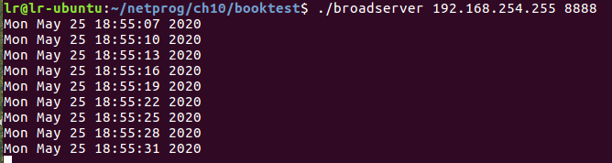
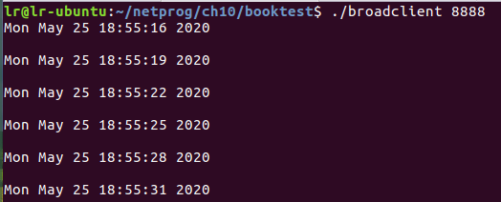
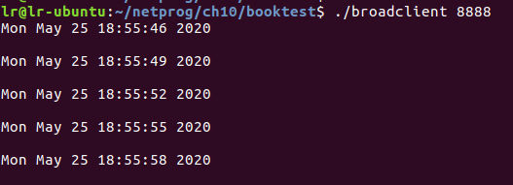
程序运行结果
在服务器端输入./serv 192.128.254.255 8888，则两个客户同时收到数据报。

Slide 18
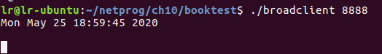
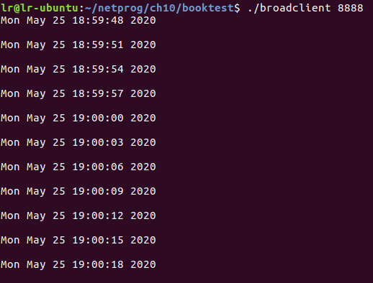
程序运行结果
如果在服务器端输入./serv 192.128.254.129 8888，则两个客户不会同时收到数据报。

Slide 19
多播
广播中服务器把数据广播到网络中和交换机连接的所有客户端，假如有的客户机不想收广播数据，但是数据包依旧会发送给它。
交换机拿到数据包解析后，发现IP地址是255，就会向当前跟交换机连接的所有客户端都发送一遍这个数据包。
接收到数据包后进行解包后发现端口号和当前端口号对应不上，就把包丢弃掉。给当前网络当中产生很多无用的废包，占用网络资源。
为了避免这种情况，出现了多播（组播），也就是对广播的对象进行临时分组，只针对对应组内客户端发送数据包，其它主机不发送。可以分为几组，每组能够区分。

Slide 20
多播
多播是通过D类地址进行的，D类地址的前4位为1110，后面28位为群播的组标识。
地址范围224.0.0.0 到239.255.255.255。
组播组可以是永久的，也可以是临时的。组播组地址中，有一部分由官方分配的，称为永久组播组。
永久组播组保持不变的是它的IP地址，组中的成员构成可以发生变化。
可以把组成员加入到永久组播组中。永久组播组中成员的数量都可以是任意的，甚至可以为零。那些没有保留下来供永久组播组使用的IP组播地址，可以被临时组播组利用。

Slide 21
IPv4多播地址
224.0.0.0~224.0.0.255为预留的组播地址（永久组地址），（暂时不让使用）地址224.0.0.0保留不做分配，其他地址供路由协议使用。
224.0.1.0~224.0.1.255是公用组播地址，可以用于Internet，欲使用需申请。
需要在网络或网际中传递数据时，需要使用这个组播地址。但是这个地址不允许随便乱用，想使用之前必须向专门的机构进行申请，申请到之后才能在应用程序中使用。

Slide 22
IPv4多播地址
224.0.2.0~238.255.255.255为用户可用的组播地址（临时组地址），全网范围内有效。
这次应用程序用完了，当应用程序退出，组播地址就不归你了，下一次其它应用程序还能使用。只临时有效。
239.0.0.0~239.255.255.255为本地管理组播地址，仅在特定的本地范围内有效，局域网内都可以生效。

Slide 23
多播的原理
当一个多播分组到达一个以太网时，形成帧后它的MAC地址为01:00:5e:xx:xx:xx，其后23位由多播组标识的后23位映射而成。例如目的地址为224.0.1.1的多播分组，在以太网上帧的MAC地址就为01:00:5e:00:01:01，如下图示。
IP地址
11100000 | 00000000 | 00000001 | 00000001
00000001 | 00000000 | 01011110 | 00000000 | 00000001 | 00000001
MAC地址

Slide 24
多播的原理
由于多播IP地址中组标识有28位，而映射到MAC地址的只有23位，还差5位，所以有32个组将映射成相同的MAC地址，例如
224.0.0.1，225.0.1.1，239.128.1.1都映射到MAC地址01:00:5e:00:01:01。
因此要由IP层来检验到达的多播分组是否是自已所加入的多播组。如果不是，则抛弃该分组。

Slide 25
应用程序
应用程序
接收数据报
端口1234
发送数据报
IP:224.0.1.1
端口1234
应用程序
UDP
UDP
UDP
应用程序指定132.0.0.129加入多播组224.0.1.1
加入225.0.1.1
IP层
132.0.0.100
IP层
132.0.0.129
IP层
132.0.0.168
丢弃
IP层指示接收MAC地址为01:00:5e:00:01:01的帧
通过ARP解析224.0.1.1对应01:00:5e:00:01:01
数据链路层
52:37:4a:6d:7f:5e
数据链路层
52:23:4e:6f:2c:35
数据链路层
00:2e:2c:5f:ae:3f
多播数据报在子网中的发送接收

Slide 26
多播的实现
应用程序只需向多播组地址发送数据报，接收应用程序加入这个多播组。在指定端口上进行侦听。
加入多播组的方法是设置套接口选项IP_ADD_MEMBERSHIP，要用到如下结构：
struct ip_mreq{
struct in_addr imr_multiaddr; /*IPv4的D类多播地址，组播组IP地址，可以使用的就是239.0.0.0~239.255.255.255*/
struct in_addr imr_interface; /*本地接口IPv4地址（个人IP）*/};
setsockopt(sockfd,IPPROTO_IP,IP_ADD_MEMBERSHIP,&mcaddr,sizeof(struct ip_mreq))

Slide 27
多播的实现
服务器端程序没有什么改变，只要将设置socket选项SO_BROADCAST的那行去掉就可以了。
客户程序源码：mtcli.c
#include <sys/types.h>
#include <sys/socket.h>
#include <arpa/inet.h>
#include <stdio.h>
#include<stdlib.h>
#include<string.h>
#include<unistd.h>
#define BUFLEN 255

Slide 28
多播的实现
int main(int argc,char** argv){
struct sockaddr_in localaddr;
int sockfd,n; socklen_t len;
struct ip_mreq mcaddr;
char msg[BUFLEN+1];
if(argc<3){
printf("usage:%s<multicast><port>\n",argv[0]);
exit(0);
}
sockfd=socket(AF_INET,SOCK_DGRAM,0);
if(sockfd<0){
fprintf(stderr,"socket creating error in tcli.c\n");
exit(1);
}
memset(&localaddr,0,sizeof(struct sockaddr_in));
localaddr.sin_port=htons(atoi(argv[2]));
localaddr.sin_addr.s_addr=htonl(INADDR_ANY);

Slide 29
多播的实现
if(inet_pton(AF_INET,“192.168.254.129",&mcaddr.imr_interface)<=0){
perror("failure");
exit(0);
}
if(inet_pton(AF_INET,argv[1],&mcaddr.imr_multiaddr)<=0){
printf("Wrong multicast IP address\n");
exit(0);
}
printf("ip:%s",inet_ntoa(mcaddr.imr_multiaddr));
fflush(stdout);
if(setsockopt(sockfd,IPPROTO_IP,IP_ADD_MEMBERSHIP,&mcaddr,sizeof(struct ip_mreq))<0){
perror("setsockopt error in mtcli.c,join multicast failed\n");
exit(4);
}

Slide 30
多播的实现
if(bind(sockfd,(struct sockaddr *)&localaddr,sizeof(struct sockaddr_in))<0){
fprintf(stderr,"bind error in tcli.c\n");
exit(2);
}
n=recvfrom(sockfd,msg,BUFLEN,0,(struct sockaddr *)&localaddr,&len);
if(n==-1){
fprintf(stderr,"read error in tcli.c\n");
exit(3);
}else{
msg[n]=0;
printf("%s",msg);
}}

Slide 31
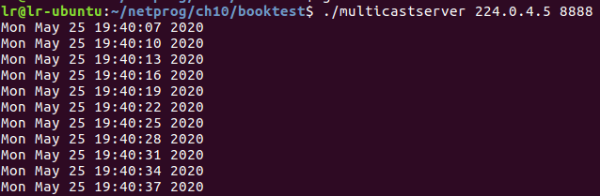
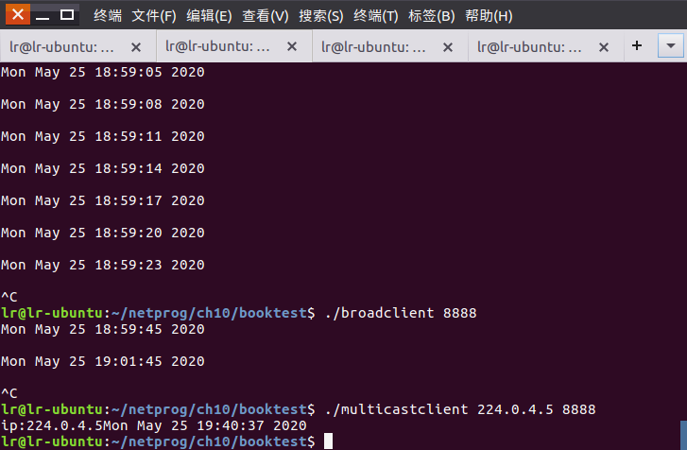
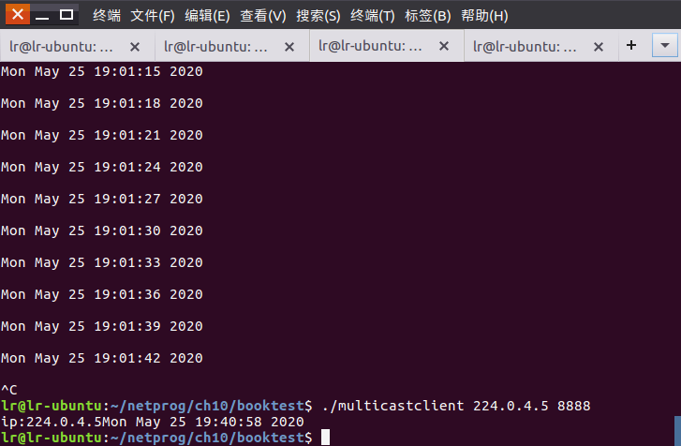
程序运行结果
向多播组224.0.4.5发送数据报
加入224.0.4.5并在8888端口侦听

Slide 32
setsockopt作用
1．端口复用
2．设置缓冲区大小
3．开放广播权限
4．开放组播权限
5．加入组播组

Slide 33
谢 谢！
Thank You !

